Slide 1
Scienza Aperta e politiche INFN: vademecum
Stefano Bianco
stefano.bianco@lnf.infn.it
Istituto Nazionale di Fisica Nucleare – Laboratori Nazionali di Frascati
Laura Patrizii
Istituto Nazionale di Fisica Nucleare – Sezione di Bologna
In collaborazione con
R.Barbera, M.Bruno, M.Maggi, D.Menasce
(gruppo di lavoro dell’INFN sull’Open Science)
Riunione CSN3
Laboratori Nazionali di Frascati
20230217
10.15161/oar.it/76939

Slide 2
Open Science nell’Istituto Nazionale di Fisica Nucleare
S.Bianco R.Barbera M.Bruno
M.Maggi D.Menasce L.Patrizii
M. Pallavicini (ex-officio, membro Giunta Esecutiva)
Gruppo di lavoro sull’ open science
https://home.infn.it/it/open-access
openscience@lists.infn.it
P.Lubrano
Gruppo di lavoro sulla valutazione

Slide 3
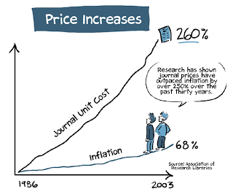
L’Editoria Scientifica
Modello economico tradizionale:
«Readers Pay»
La Crisi dei Periodici
Il costo degli abbonamenti cresce molto più rapidamente dell’inflazione
Notes:
Paradossalmente, innovazioni tecnologiche hanno semplificato le modalità di diffusione dell’informazione riducendone i costi e moltiplicando i profitti delle grandi
case editrici, e in questo un ruolo enorme e’ stato giocato dalle riviste ibride

Slide 4
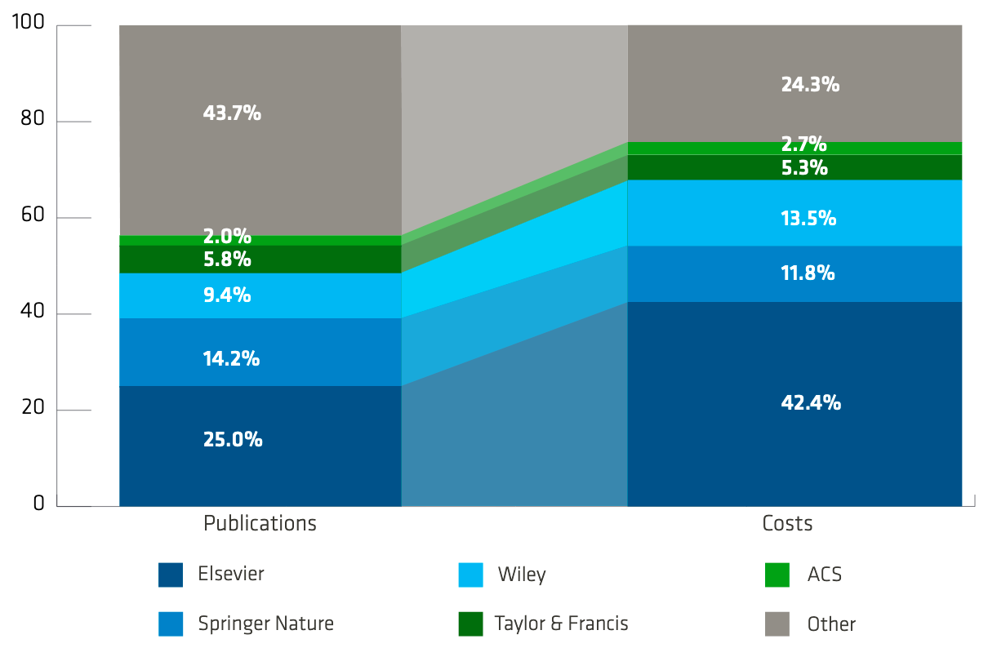
Mercato degli abbonamenti: un oligopolio
Insostituibilità delle riviste → ogni articolo è un micromonopolio
→ mercato rigido
Valutazione della ricerca
  Impact Factor
  Preferenza a pubblicare su riviste ad alto IF
Decrypting the Big Deal landscape Follow-up of the 2019 EUA Big Deals Survey Report
https://eua.eu/resources/publications/889:decrypting‐the‐big‐deal‐landscape.html

Slide 5
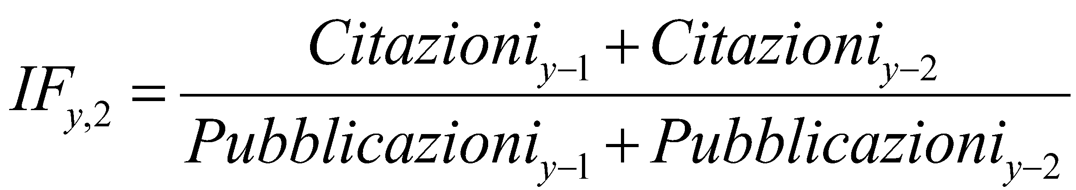
Impact Factor
per i primi due anni di vita della rivista IF=0
varie tecniche di aumento surrettizio
Notes:
e’ il momento quindi di introdurre la bibliometria, fonte di parecchi mali. Indici creati con buone intezioni, ma poi messi a punto in maniera spesso surrettizia per millantare autorevolezza
l’IF ad esempio e’ zero per ogni nuova rivvitsa che volesse entrare nel mercato, cosa che rende il dominio degli oligopolisti nmolto difficile da scalfire. e’ numero adatto inoltre ad essere manipolato con una serie di tecnihe.
per la valutazione del singolo venne proposto invece l’h factor che viebe definito qui e vengono dati esempi di fisici famosi e meno famosi

Slide 6
Nasce il movimento Open Access
2002 The Budapest Open Access Initiative »
Un’antica tradizione e una moderna tecnologia convergono oggi rendendo possibile un bene pubblico senza precedenti …”
2003 La Dichiarazione di Berlino
“La nostra missione di disseminazione della conoscenza è incompleta se l’informazione non è resa largamente e prontamente disponibile alla società...»

Slide 7
Glossario - Le vie dell’Accesso Aperto
Green Open Access
Pubblicazione su rivista in abbonamento
e deposito immediato della AAM*/postprint in archivio aperto
*AAM= Author’s Accepted Manuscript
Gold Open Access
Pubblicazione su rivista OA con pagamento di un Article Processing Cost (APC)
Hybrid Open Access
Pubblicazione OA su rivista in abbonamento pagando anche un APC (double dipping)
Diamond Open Access
Pubblicazione su rivista OA senza il pagamento di APC, supporto collettivo o istituzionale

Slide 8
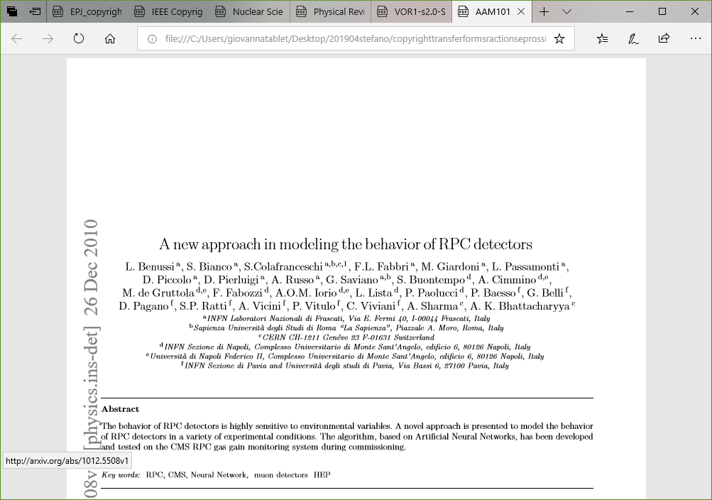
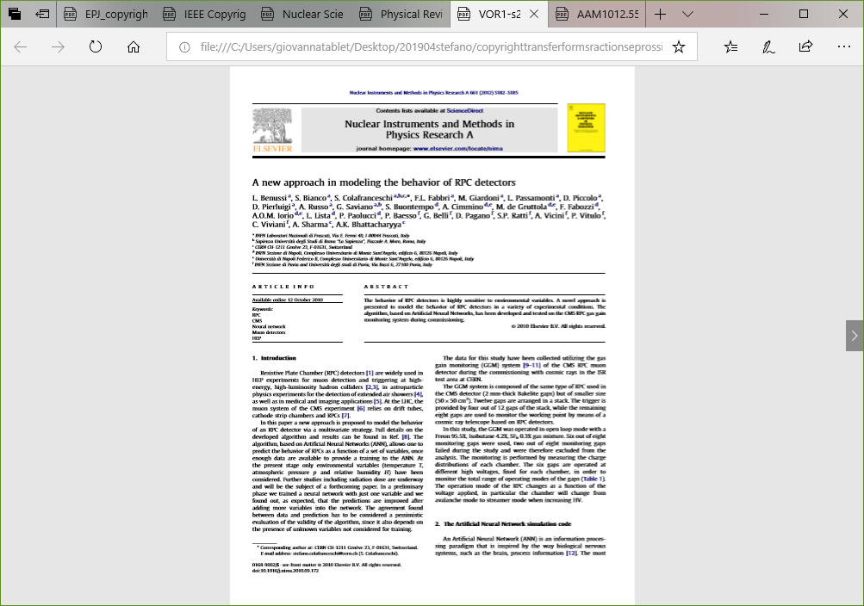
Author’s Accepted Manuscript / Postprint
Version Of Record
Stesso contenuto scientifico (testo identico)
Solo la VoR: contiene la certificazione di qualità che paghiamo all’editore

Slide 9

Il circolo vizioso, OGGI
VQR, ASN basate su IF_{y,5} e Cit
Opendata / FAIR/ etc
Legge sul diritto d’autore non permette diffusione libera della versione post-peer review (AAM)
Autore pubblica su oligopoli con alto IF
impossibile che una nuova rivista aumenti il suo IF prima di alcuni anni
Peer review svolta da scienziati non retribuiti
ANVUR utilizza solo riviste in database a pagamento WOS e SCOPUS. Non esiste una rete nazionale di archivi della ricerca.
Minimi costi di editing (fanno tutto gli autori)
Abilitazione Scientifica Nazionale
Valutazione della Qualità della Ricerca
Impact Factor
Web Of Science database (Clarivate)
SCOPUS database (Elsevier)
Notes:
insomma questo e’ il circolo vizioso attuale:

Slide 10
Il modello paga-per-pubblicare (goldOA) nasce in reazione al modello degli abbonamenti
In teoria esso è un mercato meno rigido
Alberto F. Pozzolo, PlanS e le negoziazioni nel contesto accademico italiano, Convegno su PlanS e editoria, Firenze, 1 ottobre 2019, https://www.sba.unifi.it/upload/Slide_Pozzolo.pdf

Slide 11



Open Science e Valutazione della Ricerca
Laura Patrizii – INFN Bologna
In collaborazione con il Gruppo di Lavoro dell’INFN sull’Open Science
openscience@lists.infn.it
10.15161/oar.it/76875
+ analisi della bibliometria e dell’ IF

Slide 12
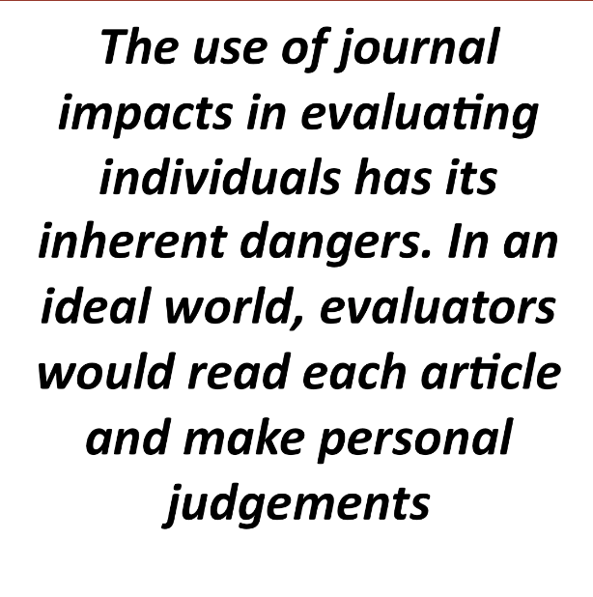
Il predominio del fattore di impatto della rivista porta a due problemi principali:
la qualità di un articolo prodotto dai ricercatori non viene valutata direttamente, ma attraverso un proxy, ovvero la reputazione della rivista dove è pubblicato
viene rafforzata la posizione dominante degli editori accademici commerciali e aumenta in modo sproporzionato il loro potere nell’orientare il modo in cui la ricerca viene finanziata e condotta
Eugene Garfield

Slide 13
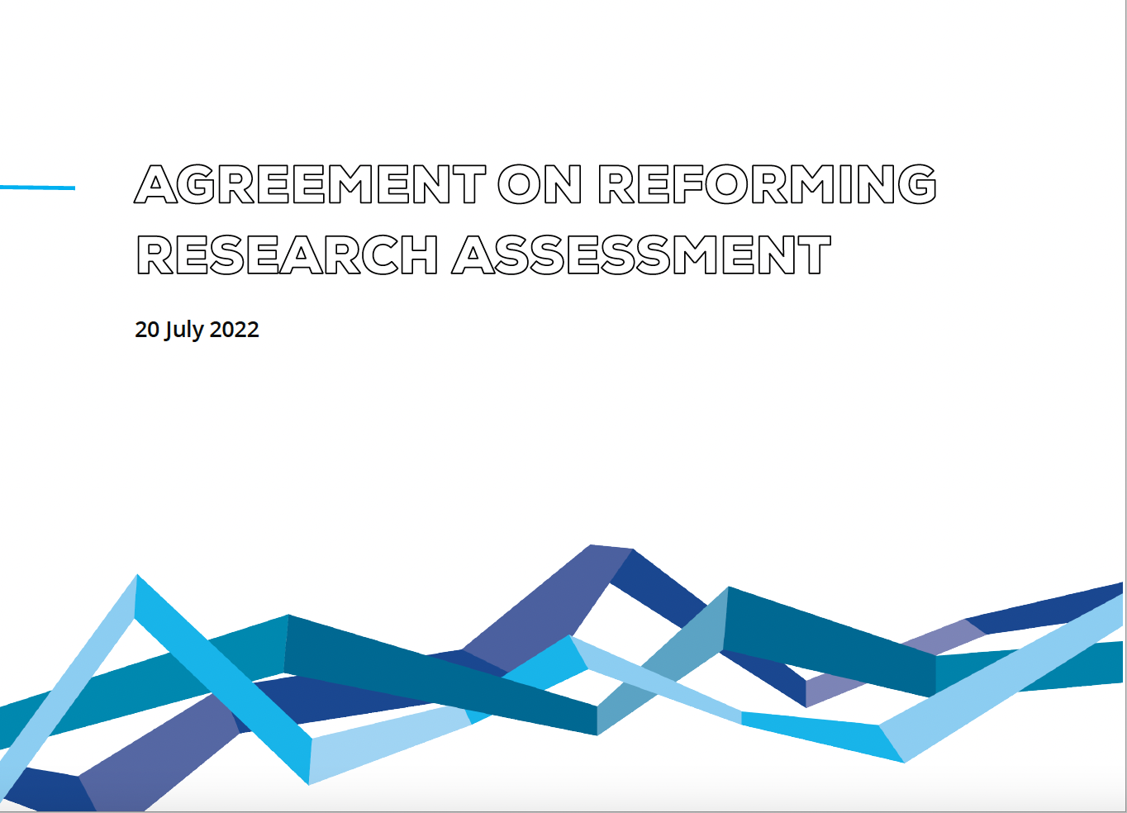

Agreement per la riforma della valutazione della ricerca
https://www.scienceeurope.org/media/y41ks1wh/20220720-rra-agreement.pdf
Commitments
Riconoscere la diversità dei contributi e delle carriere nella ricerca in conformità con le esigenze e la natura della ricerca
Basare la valutazione della ricerca principalmente sulla valutazione qualitativa per la quale la revisione tra pari è centrale, supportata da un uso responsabile di indicatori quantitativi
Abbandonare gli usi inappropriati nella valutazione della ricerca di metriche basate su riviste e pubblicazioni, in particolare usi inappropriati di Journal Impact Factor (JIF) e h-index
…
libera traduzione

Slide 14
Infn e Open Access e Open Science
2007 joins SCOAP3
2013 signs MedOAnet position paper in Rome
2014 signs Messina declaration 2.0
2008 signs Berlin declaration
2010 signs Granada declaration
2018 joins Plan-S
2018 joins OA2020
(segue)
2021 Piattaforma di pubblicazione europea Open Research Europe
2021 Report EU Towards a reform of the research assessment system
2021 ConPER formazione del gruppo Openscience
2022 MUR giugno Piano Nazionale Scienza Aperta
(continua)

Slide 15

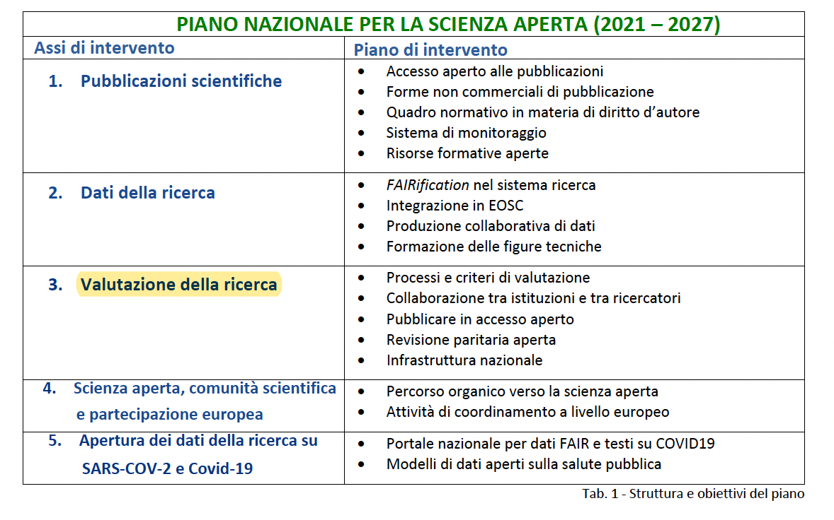
PNSA: Assi di Intervento
Notes:
Il Piano nazionale per la scienza aperta ha durata di sette anni e verrà aggiornato periodicamente con il
coinvolgimento delle comunità di ricerca
Vengono individuati 5 assi di intervento sulle Pubblicazioni Scientifiche strettamente connessi alla valutazione della ricerca.
Altro pilastro di intervento sono i dati della ricerca, le pratiche e il monitoraggio della scienza aperta.
Viene posta enfasi sul ruolo FONDAMENTALE dell’apertura dei dati della ricerca nella gestione della pandemia e nella partecipazione italiana alle piattaforme europee di condivisone dei dati sulla medesima pandemia.

Slide 16
Strumenti per l’OS
Archivio istituzionale
  Per pubblicazioni, letteratura grigia, dati, etc
  Findable, Accessible, Interoperable, Reusable (Ref: go-fair.org)
  Tecnologie di conservazione e riutilizzo dei prodotti
Policy

Slide 17
FAIR data
Findable
The first step in (re)using data is to find them. Metadata and data should be easy to find for both humans and computers. Machine-readable metadata are essential for automatic discovery of datasets and services.,
Accessible
Once the user finds the required data, she/he/they need to know how/if they can be accessed, possibly including authentication and authorisation.
  as open as possible and as closed as necessary
Interoperable
The data usually need to be integrated with other data. In addition, the data need to interoperate with applications or workflows for analysis, storage, and processing.
Reusable
The ultimate goal of FAIR is to optimise the reuse of data. To achieve this, metadata and data should be well-described so that they can be replicated and/or combined in different settings.

Slide 18
openaccessrepository.it (OAR)
Try it, free DOI when depositing your content
Curated by Frascati Lab library, maintained by INFN Catania
F.A.I.R. COMPLIANT
INVENIO+ZENODO (opensource) based
USER FRIENDLY SINGLE DEPOSIT
Data Preservation | Virtual Machine
[Open | Embargoed | Restricted | Closed] Access

Slide 19
A cosa serve una policy
favorisce l’utilizzo dell’archivio
  openaccessrepository.it
  Deposito obbligatorio ma singolo di ogni Prodotto (non serve duplicare se già depositato su arXiv)
  Finanziamento degli APC rimane alle CSN, con parere del Comitato per l’ accesso ai prodotti della ricerca
  Linee guida per il Prodotto “Dati della ricerca”
permette all’ente/ateneo di realizzare con successo le politiche di Scienza Aperta delle quali è promotore
aiuta l’Autore a:
  orientarsi nel panorama editoriale
  evitare le riviste predatorie
  valorizzare e conservare nel tempo i contenuti depositati
  conservarsi i diritti di deposito di AAM/postprint

Slide 20
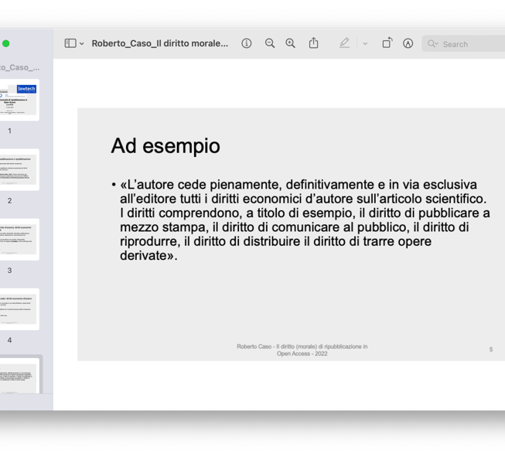

Slide 21
Stand up for your rights*
(Robert Nesta Marley)
*on the Authors’ Accepted Manuscript

Slide 22
Open Science Do’s and Dont’s for scientists I
Usa il tuo archivio istituzionale e deposita qualsiasi prodotto (dati inclusi)
  Se preferisci, usa un archivio di soggetto come arXiv per gli articoli
Leggi e sii conforme alla policy OS del tuo ente
Deposita sempre la AAM
Non cedere mai i diritti sulla AAM
  Se la rivista che hai scelto ti obbliga a trasferirle i diritti sulla AAM, cambia rivista

Slide 23
Open Science Do’s and Dont’s for scientists II
Opta per strumenti di lavoro il più Open Source possibile
  Il consorzio GARR offre molte possibilità
    INVENIO/ZENODO per archivi
    INDICO per gestione di riunioni, convegni, workshop
    BigBlueButton per videoconferenze
    PANDORA/PYDIO per aree di lavoro collaborativo
    SYMPA per liste email
    etc. etc.

Slide 24
Cosa sta succedendo (2023)
In Italia CRUI spinge fortissimo contratti Publish and read (che trasformano poco)
I costi degli APC non sembrano scendere ma si cominciano a monitorare (CoPER, CRUI, CODIGER, CODAU)
INFN inizia ad aderire ai contratti P&R
  Dal 2023.01.01 IOP (JINST, JCAP, etc)
  Elsevier, AIP, APS, AAAS in arrivo
  Springer, IEEE sembrano troppo onerose
Nuovi editori conquistano quote (MDPI, Frontier)
INFN: disciplinare, archivio, sito web openscience (In costruzione)
Gruppo di lavoro CoPER openscience coordinato da INFN e INGV
Iniziativa verso il diamond OA
  https://www.scienceeurope.org/our-resources/action-plan-for-diamond-open-access/

Slide 25



Open Science Networking un approccio bottom-up
Conferenza Rettori Universita' Italiane
Consulta dei Presidenti EPR
Associazione Italiana Editori
Associazione Italiana per la Promozione Scienza Aperta
MUR, MITE, MISE
CODIGER
EU
CODAU
Societa' Scientifiche
ANVUR

Slide 26

https://home.infn.it/conper/openscience.html
Gruppo di lavoro Openscience della CoPER
PRIMO CONVEGNO
CNR, Roma
6-7 dicembre 2022
https://agenda.infn.it/e/ConvegnoOpenscienceCoPER2022
Programma di lavoro basato sul PNSA
e
Linee guida monitoring APC
Sinergia con Osservatorio OS della CRUI
Censimento dei rappresentanti
Openscience degli EPR
lista email
conper.openscience@lists.infn.it
Co-coordinatori
Bianco (INFN), Chiodetti (INGV), Locati (INGV)

Slide 27
Come pubblicare nel 2023
Una bozza collaborativa rivolta a tutta la nostra comunità
Depositare ogni prodotto (preprint, dati, immagini, software, etc) nell’ archivio oppure, quando appropriato, negli archivi di soggetto aperti che rilascino un DOI (arXiv, etc);
Prediligere il greenOA: scelta di rivista senza pagamento APC, deposito della AAM su archivio oppure arXiv;
  Il database SHERPA-ROMEO può essere di aiuto
  Consultare il Copyright Transfer Agreement della rivista selezionata
Mai cedere i diritti sulla AAM: sono di proprietà dell’INFN;
In alternativa al greenOA:
  Pubblicare su riviste scoap3.org (hep-ex, hep-th, hep-lat, hep-ph);
  Pubblicare su riviste incluse nei contratti nazionali Publish&Read: IOP (JINST, JCAP, etc), altri (Elsevier, APS, AIP, AAAS) in negoziazione;
  Pubblica con Open Research Europe i risultati del tuo progetto EU
    https://open-research-europe.ec.europa.eu
  Seleziona una rivista non predatoria
    Indicizzata su WOS oppure SCOPUS
    Presente nel database Journal Checker Tool di cOAlitionS
    Presente nel database DOAJ
    Non presente in varie blacklist
    Che aderisce al Committee on Publication Ethics (COPE)
    Con comitato editoriale formato da colleghi conosciuti
    Che richiede un APC nella media del mercato (1000-2000 EUR)
(continua)

Slide 28
Conclusioni
Finalmente pubblicato il Piano Nazionale Scienza Aperta
  ma non definisce le risorse con le quali attuare gli obiettivi
Gli EPR si sono organizzati (Gruppo di lavoro openscience) sinergicamente alla CRUI
  https://home.infn.it/conper/openscience.html
Il nodo è la valutazione
  Iniziativa UE Agreement on Reforming Research Evaluation
Monitoring del mercato degli APC
  In corso CRUI-CODAU-CoPER-CODIGER
Archivio INFN operativo da tempo
  openaccessrepository.it
Disciplinare INFN in approvazione
  Un aiuto essenziale all’ Autore
Domande ? openscience@lists.infn.it

Slide 29
Resources
Anna Maria Pastorini (Uni Genova)
  V Pasquale, AM Pastorini, An Introduction to Open Science and Research Data Management: a PhD course, 2021, [CC-BY], https://doi.org/10.5281/zenodo.5642944
  AM Pastorini, Open connections: transformative actions forward Open Science at Genoa University. Poster presented at: B15 Conference 2021. [CC-BY] https://doi.org/10.5281/zenodo.5495956
  AM Pastorini, GenOA week 2020: i bibliotecari e la sfida dell’accesso aperto. Vedianche, v.30,n.2 (2020), [CC-BY], https://riviste.aib.it/index.php/vedianche/article/view/12987
  M Rognoni, AM Pastorini, Islands and bridges: academic librarians towards Open Innovation and the Internet of Things. Paper presented at: IFLA WLIC 2019 - Athens, Greece - Libraries: dialogue for change in Session S05 - Continuing Professional Development and Workplace Learning. In: Librarians and information professionals as (pro)motors of change: immersing, including and initiating digital transformation for smart societies, 20-21 August 2019, Zagreb, Croatia. [CC-BY] http://library.ifla.org/id/eprint/2673/
  SB e AM Pastorini, Open Access e Proprietà Intellettuale, IANUA Genova 2021 DOI 10.15161/oar.it/73931
Ilaria Fava, Open Research Europe: la nuova piattaforma di pubblicazione della Commissione Europea. GenOA Week 2021
Dario Menasce, L'Open Access e l'Open Data nel contesto dell'Open Science. GenOA Week 2021
Roberto Caso, La rivoluzione incompiuta. La scienza aperta tra diritto d’autore e proprietà intellettuale, Milano, Ledizioni, 2020
APRE, S-legami Manuale d’ uso per ricercatori 2022 https://bit.ly/3K6Si1L

Slide 30
cOAlitionS Resources
https://www.coalition-s.org/coalition-s-develops-rights-retention-strategy/
Report and Toolkit to Support Learned Society Publishers Transition to Immediate Open Access
https://doi.org/10.6084/m9.figshare.c.4561397
https://www.coalition-s.org/plan-s-funders-implementation/
https://www.coalition-s.org/faq/
Diamond OA Report https://doi.org/10.5281/zenodo.4558704
To know more details
S.Bianco, L.Patrizii, “Plan S e le societa’ scientifiche –Una rivoluzione per l’Open Access ? ”, Il Nuovo Saggiatore 2020 https://doi.org/10.15161/oar.it/23538
S.Bianco and L.Patrizii, PLAN S and other progress for Open Access to knowledge, SCIRES 2020 http://dx.doi.org/10.2423/i22394303v10Sp59

Slide 31
altro

Slide 32
Open Science Do’s and Dont’s for scientists I
Usa il tuo archivio istituzionale e deposita qualsiasi prodotto (dati inclusi)
  Se non lo hai, usa un archivio di soggetto (arXiv, etc)
    Se tutto fallisce, usa openaccessrepository.it - ti ospiteremo
Leggi e sii conforme alla policy OS del tuo ente
  Se non esiste, fatti parte attiva per averla
Deposita sempre la AAM
Non cedere mai i diritti sulla AAM
  Se la rivista che hai scelto ti obbliga a trasferirle i diritti sulla AAM, cambia rivista

Slide 33
Plan S e la via verde alle pubblicazioni
No riviste ibride
OA immediato, No embargo
No trasferimento di copyright
No all’uso dell’Impact Factor per la valutazione della ricerca

Slide 34
Open Science Do’s and Dont’s for scientists III
Pubblica con SCOAP3 scoap3.org
Pubblica con i Transformative Agreements negoziati da CRUI-CARE
Pubblica con Open Research Europe i risultati del tuo progetto EU
  https://open-research-europe.ec.europa.eu
Shop around, scegli oculatamente, evita le riviste predatorie
  Ispeziona il comitato editoriale
    Conosci qualche membro ?
  La rivista è listata in DOAJ ?
  La rivista è listata in cOAlitionS Journal Checker Tool ?
  La rivista chiede un APC esoso ?
    Un prezzo medio è <1500EUR
Collabora con la tua biblioteca a monitorare gli APC
Sostieni la – e pubblica con la - tua University/Academy Press

Slide 35
Open Science Do’s and Dont’s for scientists IV
Chiedi al tuo ente di firmare la dichiarazione sfdora.org e di escludere l’IF fra i parametri usati per le tue progressioni di carriera e i tuoi finanziamenti
Interagisci con il comitato editoriale della tua Società scientifica
  Sensibilizza verso il green OA e chiedi il deposito immediato della AAM
  Informati e sensibilizza su modelli non-APC (e conformi a PlanS) come Subscribe2Open
Interagisci con il tuo editore italiano
  Sensibilizza verso il green OA
  Convincilo che depositare la AAM in archivio aperto non implica cancellare l’abbonamento

Slide 36

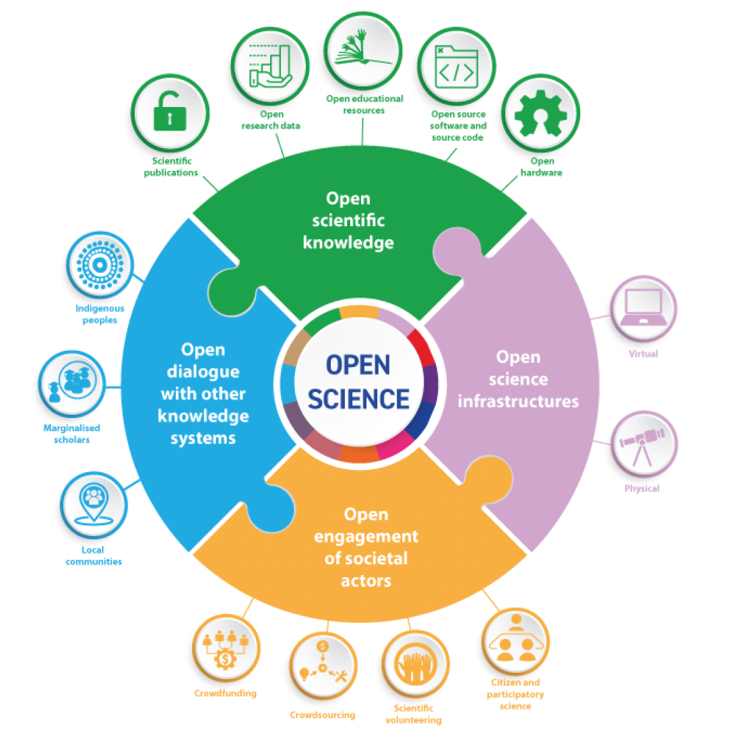
Raccomandazione UNESCO sulla Scienza Aperta
23 Novembre 2021
accesso aperto e immediato alla conoscenza scientifica Nuovo mantra :
« as open as possible as closed as necessary »
Adottata da 193 Paesi
condivisione infrastrutture di ricerca (virtuali o fisiche) necessarie a sostenere la scienza aperta e soddisfare i bisogni di diverse comunità
Favorire il dialogo tra diversi detentori di conoscenza, riconoscendo la ricchezza di diversi sistemi di conoscenza e la diversità dei produttori di conoscenza
promuovere una collaborazione ampia tra scienziati e attori sociali al di là della comunità scientifica

Slide 37
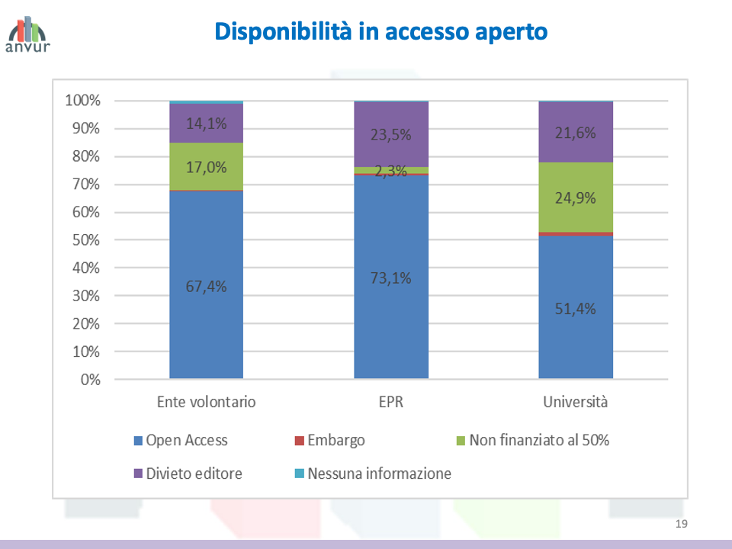
VQR 2015-2019 richiesta esplicita
M. Malgarini ANVUR
GenOA Week
INFN = 100% ☺

Slide 38
Iniziative verso l’Open Access (..numerose)
OA2020
Alleanza globale di centinaia Istituzioni per accelerare la transizione verso l'accesso aperto
Conversione degli abbonamenti in costi di pubblicazione ad Accesso Aperto (APC) senza spesa aggiuntiva
Spesa degli abbonamenti resa pubblica
In Italia aderiscono CRUI e INFN
SCOAP3
Global Partnership di 3000 biblioteche, enti di ricerca e Università da 46 Paesi
Dal 2014 sostenuto e coordinato dal CERN.
In Italia coordinato da INFN con collaborazione di CRUI e Università ed EPR partner
Converte in OA le riviste di HEP teorica e sperimentale
PTEP, PRL, PRD, PRC, NPB, JHEP, EPJC, CPC, AHEP, APPB (Springer/EPJ/SISSA, Elsevier, APS, Oxford UP/JPS, Hindawi, Jagiellonian UP, IOP/CAC)
I fondi di abbonamento vengono convertiti in APC senza costi aggiuntivi
Riviste selezionate in seguito a gara: Costo&Qualità
Notes:
OA2020 is a global alliance of more than 130 rectors’ conferences, national library consortia, research organizations and funding bodies, representing hundreds of research institutions committed to accelerating the transition to open access.
Our mission is to replace the subscription business model with new models that ensure outputs are open and re-usable and that the costs behind their dissemination are transparent and economically sustainable.

Slide 39
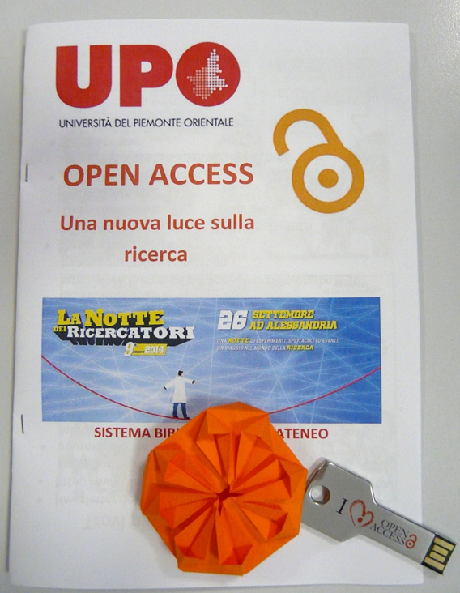
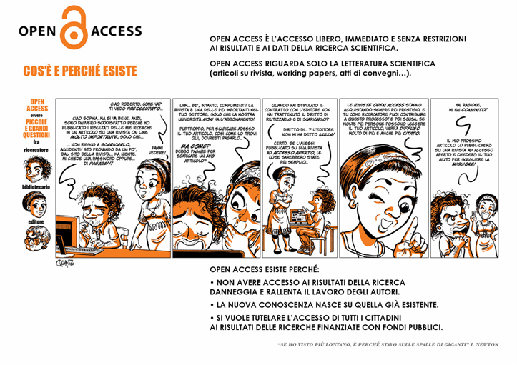
[Outreach delle biblioteche e dei
ricercatori verso i ricercatori
giovani NdE]
Zara et al.
GenOA Week 2022
L’OA a fumetti e recitato

